Slide 1
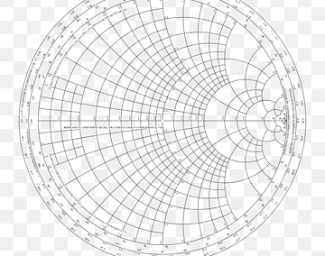
Trabalho de Adaptação de Impedâncias
Andre Neto
Edson Come 115640

Slide 2
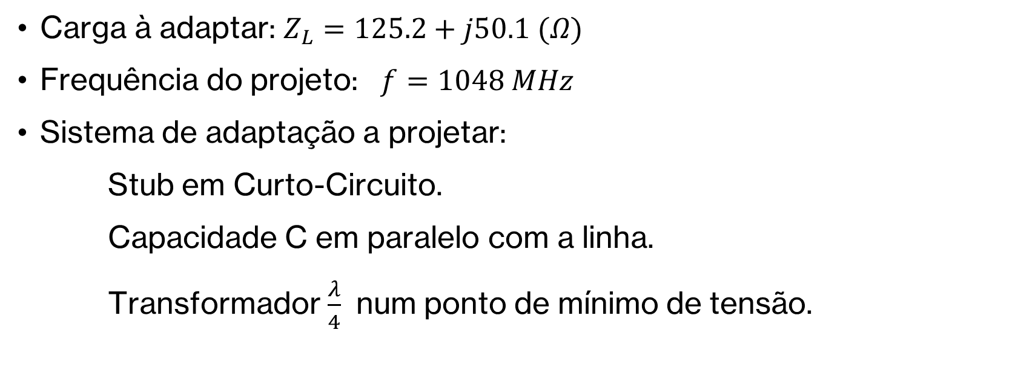
Dados do Trabalho
Carga à adaptar: $Z_{L}=125.2+j50.1 (Ω)$
Frequência do projeto: $f=1048 MHz$
Sistema de adaptação a projetar:
Stub em Curto-Circuito.
Capacidade C em paralelo com a linha.
Transformador $\frac{λ}{4}$ num ponto de mínimo de tensão.

Slide 3
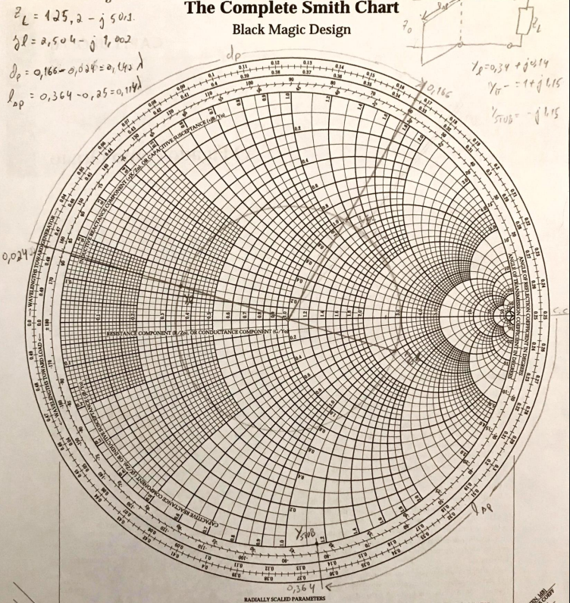
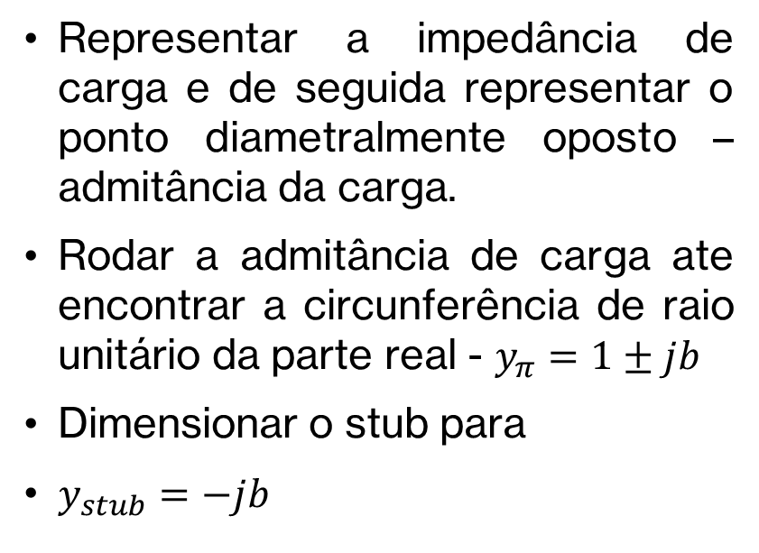
Stub em Curto-Circuito.
Representar a impedância de carga e de seguida representar o ponto diametralmente oposto – admitância da carga.
Rodar a admitância de carga ate encontrar a circunferência de raio unitário da parte real - $y_{π}=1±jb$
Dimensionar o stub para
$y_{stub}=−jb$

Slide 4
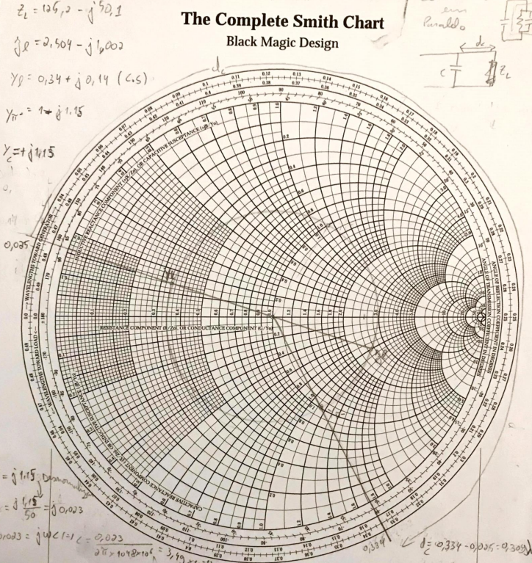
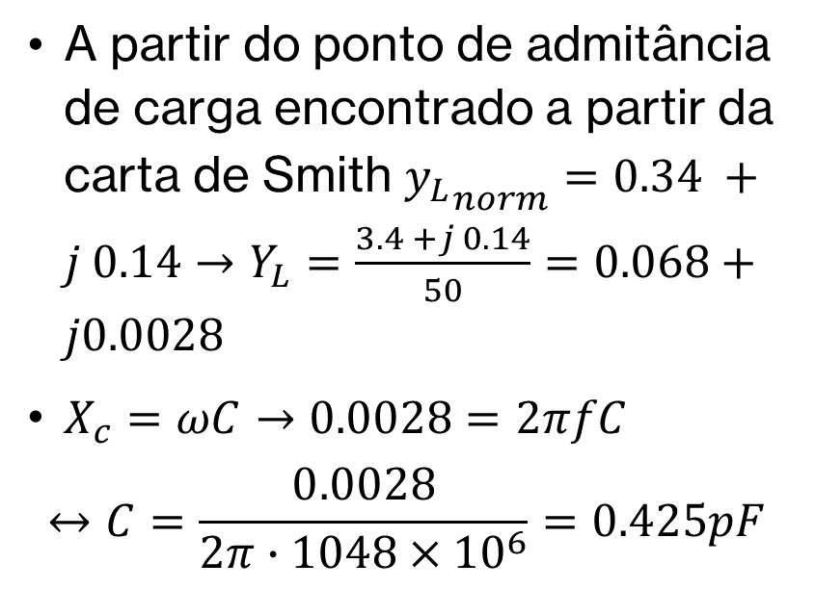
Capacidade C em paralelo na linha.
A partir do ponto de admitância de carga encontrado a partir da carta de Smith ${y_{L}}_{norm}=0.34 +j 0.14→Y_{L}=$ $\frac{3.4 +j 0.14}{50}=0.068+j0.0028$
$X_{c}=ωC→0.0028=2πfC$
$$↔C=\frac{0.0028}{2π∙1048×{10}^{6}}=0.425pF$$

Slide 5
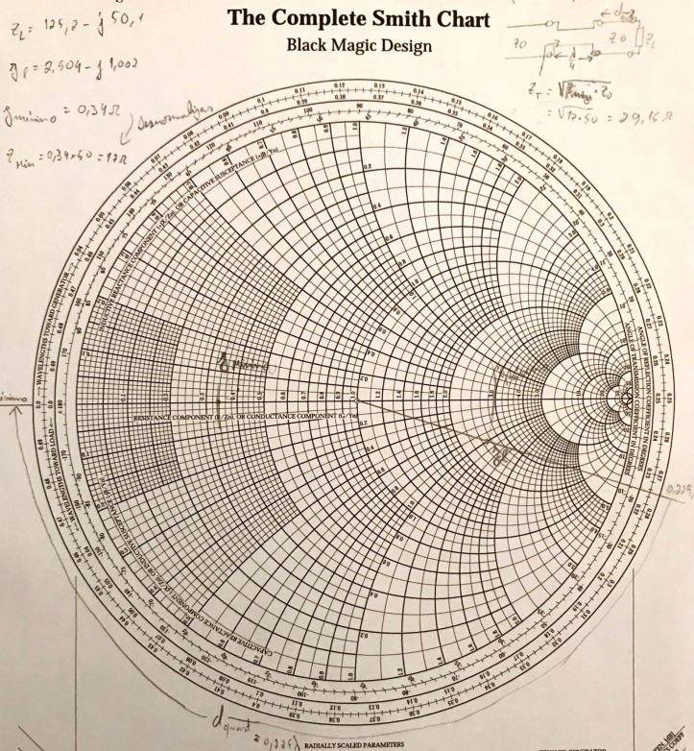
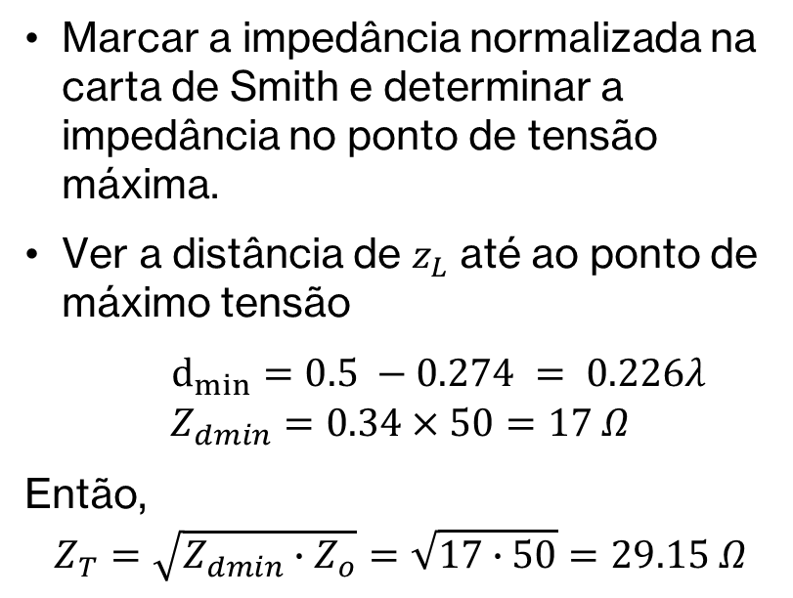

Transformador $\frac{λ}{4}$ num ponto de mínimo de tensão.
Marcar a impedância normalizada na carta de Smith e determinar a impedância no ponto de tensão máxima.
Ver a distância de $z_{L}$ até ao ponto de máximo tensão
$d_{min}=0.5 −0.274 = 0.226λ$
$$Z_{dmin}=0.34×50=17 Ω$$
Então,
$$Z_{T}=\sqrt{Z_{dmin}∙Z_{o}}=\sqrt{17∙50}=29.15 Ω$$

Slide 6
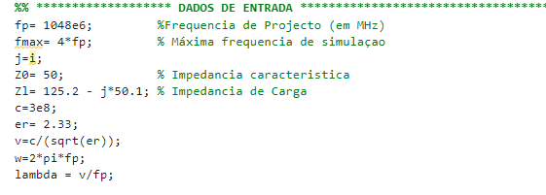
Dados de Entrada - MATLAB

Slide 7
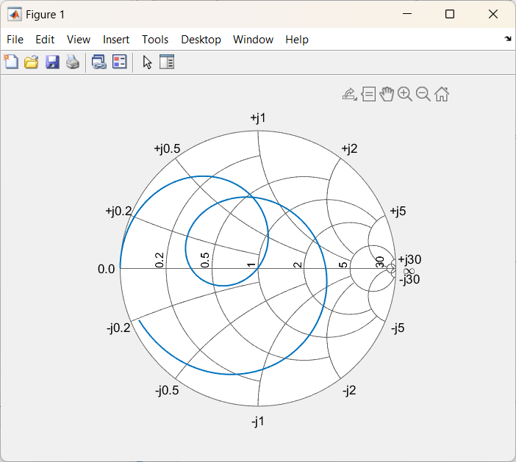
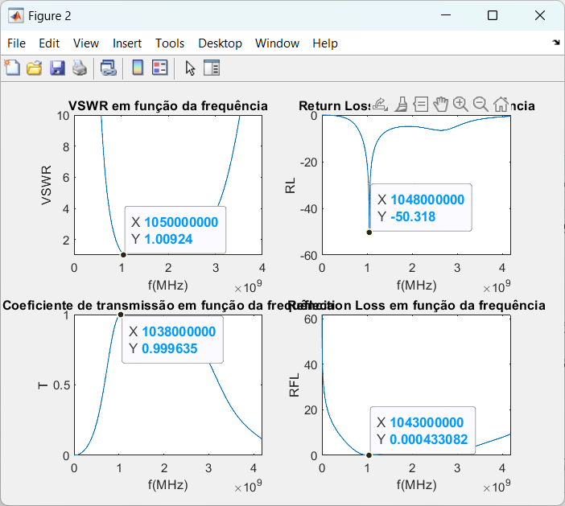
Stub em Curto-Circuito - MATLAB

Slide 8
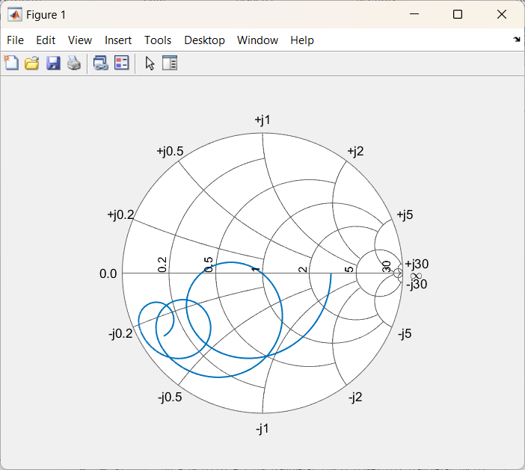
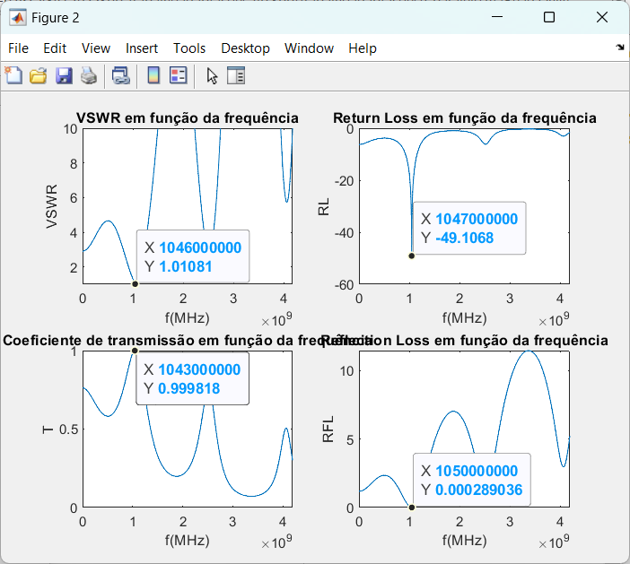
Capacidade C em paralelo na linha - MATLAB

Slide 9
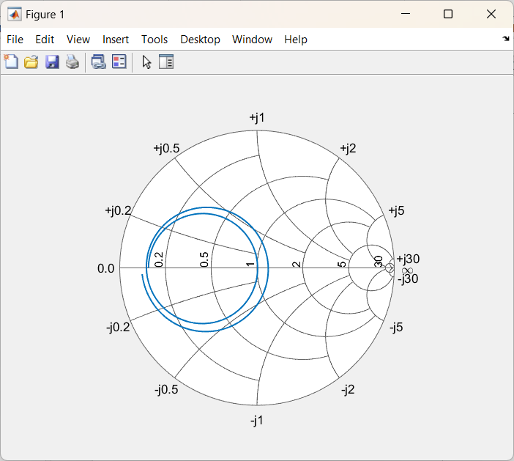
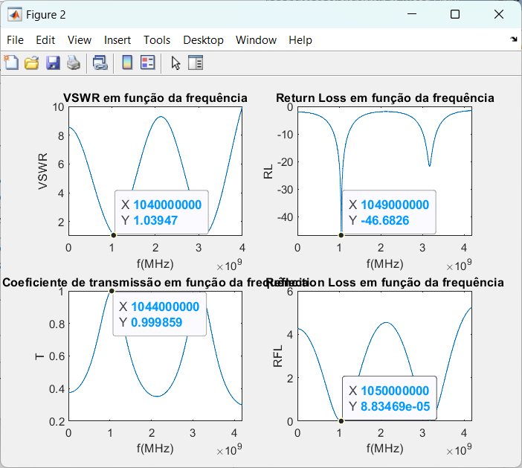

Transformador $\frac{λ}{4}$ num ponto de mínimo de tensão - MATLAB

Slide 10
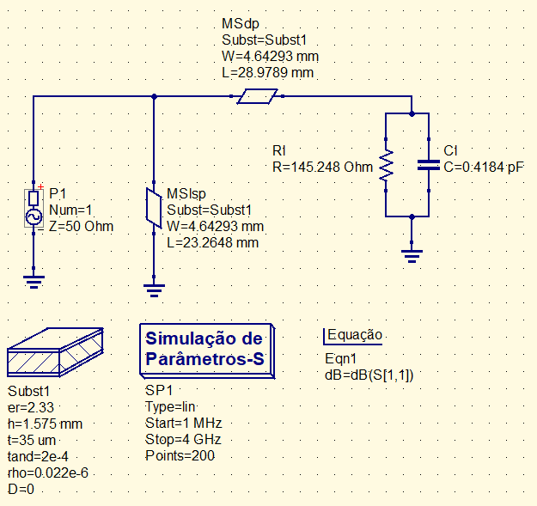
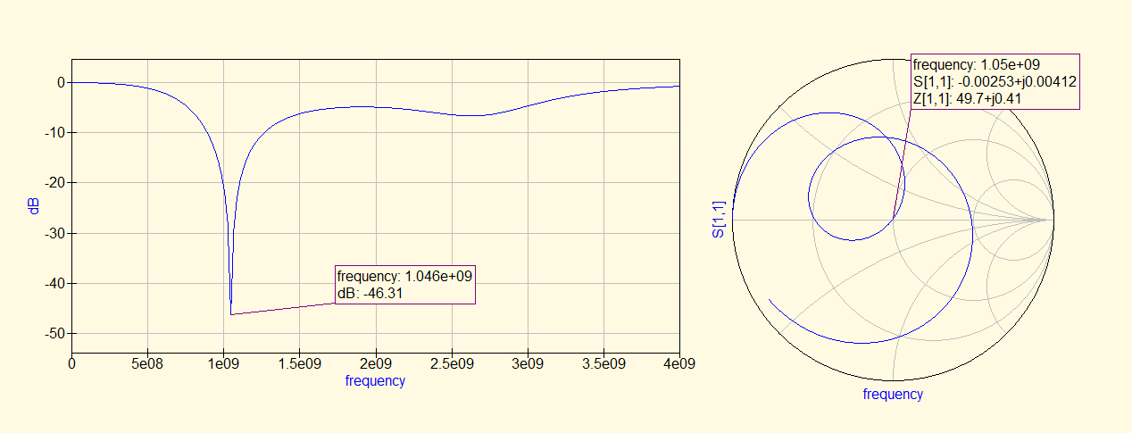
Stub em Curto-Circuito

Slide 11
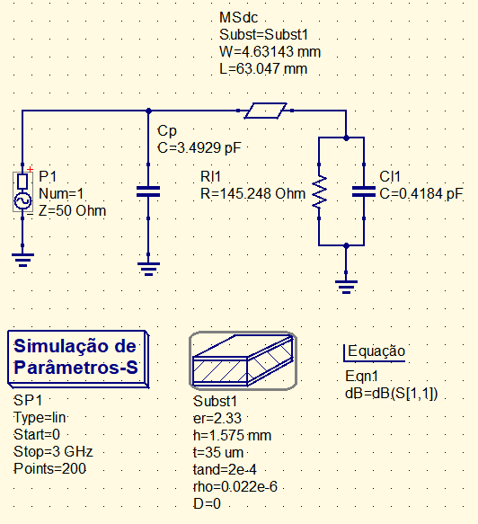
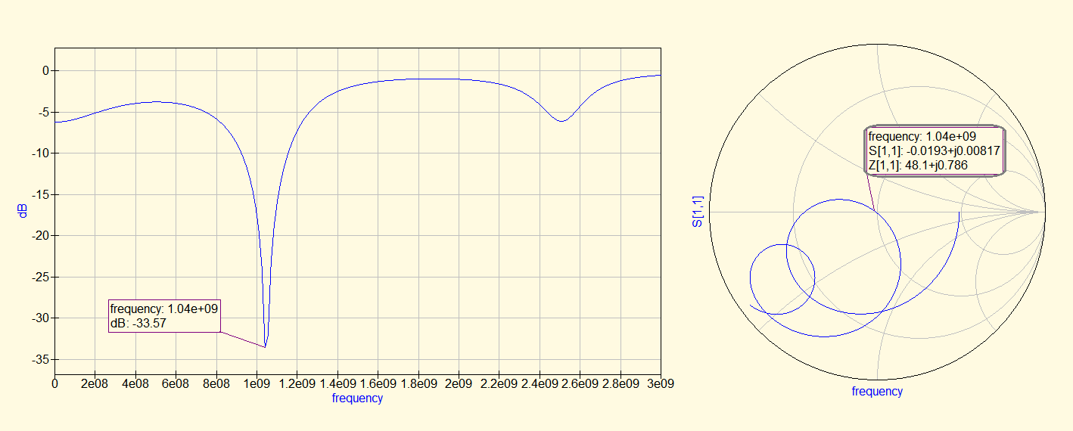
Capacidade C em paralelo na linha

Slide 12
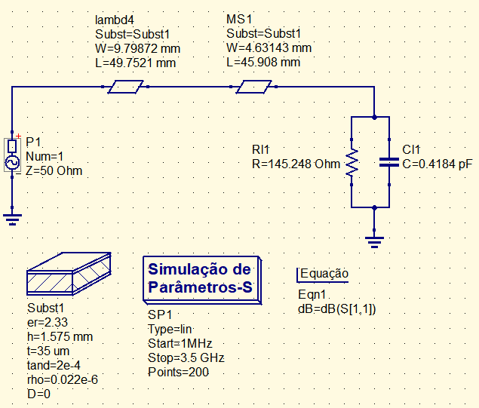
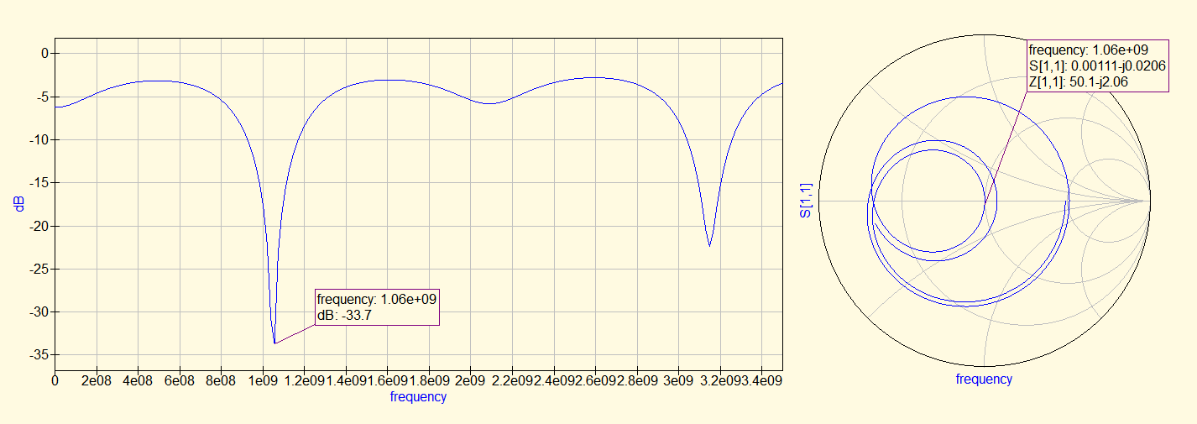

Transformador $\frac{λ}{4}$ num ponto de mínimo de tensão

